Slide 1
Lec 5. Logistic Regression/Classification
2019.11.26
이미미

Slide 2
목차
Classification
Logistic vs Linear
Hypothesis
Sigmoid/Logistic Function
Decision Boundary
Cost Function
Optimizer

Slide 3
Classification
Binary Classification
pass / fail
Spam / not spam
Real / Fake
Not Malignant / Malignant
두 가지의 경우로 나눌 수 있는 것

Slide 4
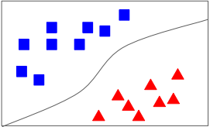
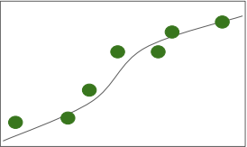
Logistic vs Linear
Logistic
구분선으로 구분 가능
ex)shoe size/회사 내 사원 수
Linear
연속적인 데이터
ex) time/ weight / height

Slide 5
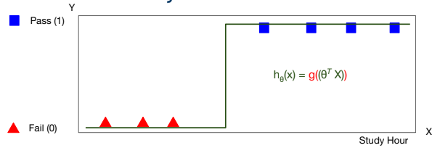

Hypothesis Representation
X → ${\text{θ} }^{T}$ → → >0.5 → Y∈ {0,1}
g(z) function를 통해 0, 1 사이의 값이 생성
Linear function
Logistic
function
Decision
Boundary

Slide 6
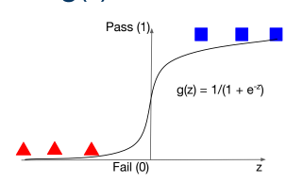
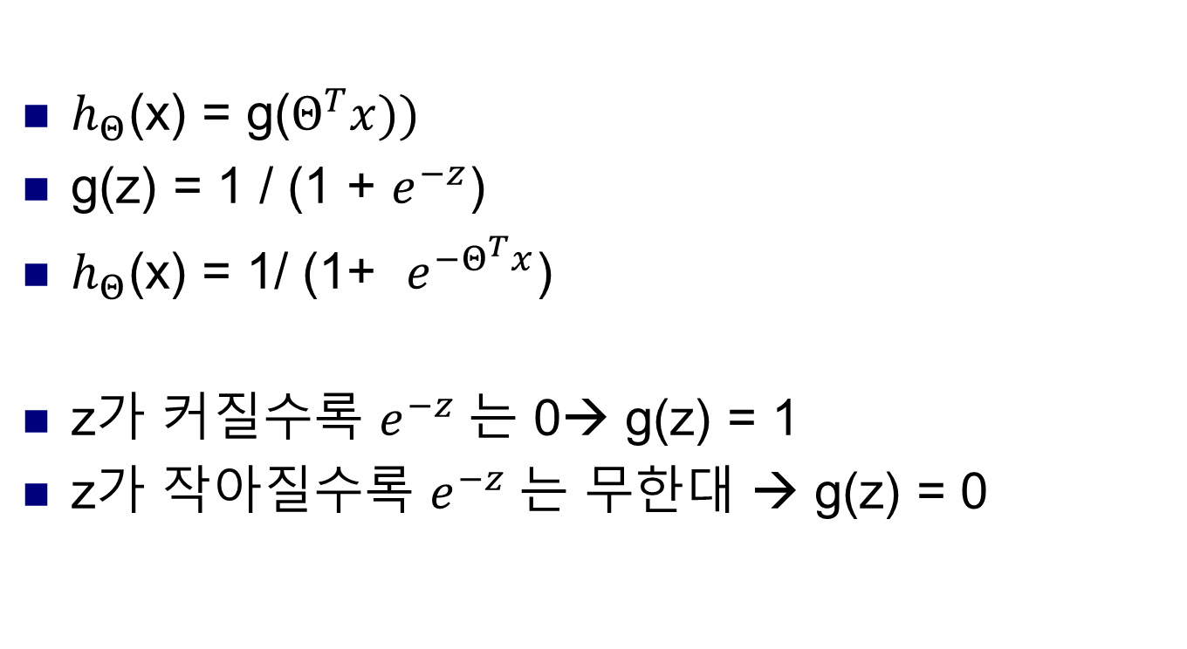
Sigmoid (Logistic) function
$h_{Θ}$(x) = g($Θ^{T}x))$
g(z) = 1 / (1 + $e^{−z}$)
$h_{Θ}$(x) = 1/ (1+ $e^{−Θ^{T}x}$)
z가 커질수록 $e^{−z}$는 0→ g(z) = 1
z가 작아질수록 $e^{−z}$는 무한대 → g(z) = 0

Slide 7
Decision Boundary
Sigmoid function를 통해 0과 1사이의 값 생성
0.5를 기준으로 이상이면 1, 미만이면 0으로 나타냄

Slide 8
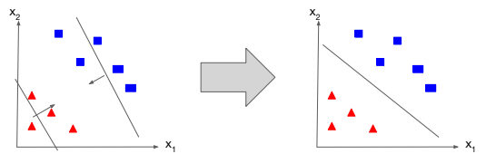

Cost Function
$Θ(weight)을$ 최적의 값으로 만들어 주는 것

Slide 9
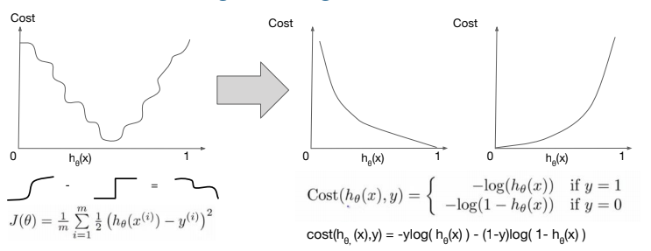
Cost Function
Sigmoid function를 사용해 non-convex한 형태

Slide 10
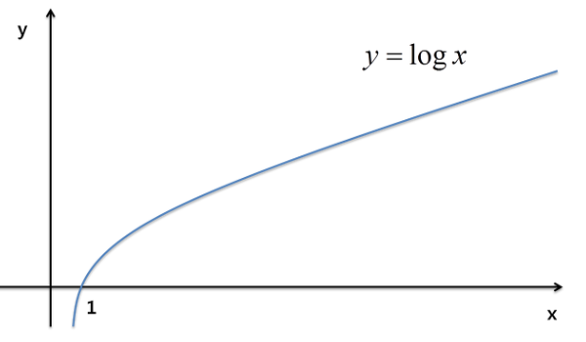

Cost Function
Convex한 형태를 만들기 위해 log 사용
cost($h_{Θ}$(x),y$)={−ylog⁡(h}_{Θ}(x$)) -$(1−y)log⁡(1−$ $h_{Θ}(x))$
Y=1 경우, cost= ${−log⁡(h}_{Θ}(x$))
Y=0 경우, cost = -$log⁡(1−$ $h_{Θ}(x))$

Slide 11
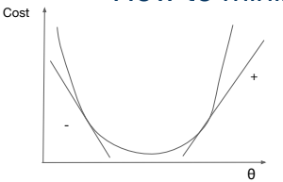

Optimization
Cost function를 최소화하는 것
J($Θ$) = $\frac{1}{m}\sum_{i=1}^{m}{Cost(h_{Θ}\left(x_{i}\right),y_{i})}$
$Θ_{j}≔Θ_{j} −$α$\frac{∂}{∂Θ_{j}}j(Θ$)

Slide 12
Lab 5. Logistic Regression/Classification
2019.11.26
이미미

Slide 13
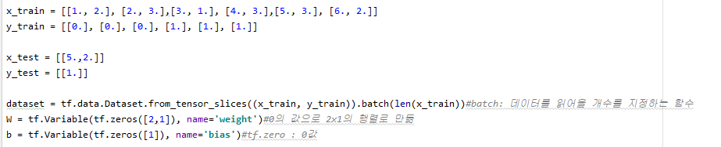

Slide 14
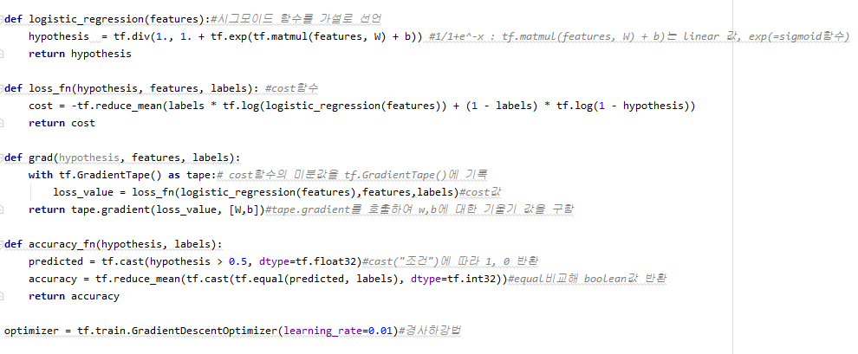


Slide 15
